Slide 1

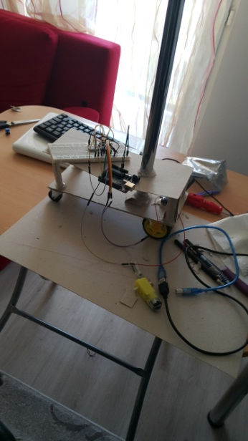
SEYYAR STOK ROBOTU (SSR)
YAPIMCISI
MERTCAN YİĞİT

Slide 2

Ne işe yarar
Bir Patron veya satıcı olduğunuzu düşünün çok uzaktasınız ve deponuzdaki ürünlerin miktarını öğrenmek istiyorsunuz.Bunu kolaylaştıran bir cihazdır SSR…

Slide 3
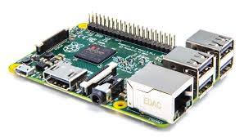
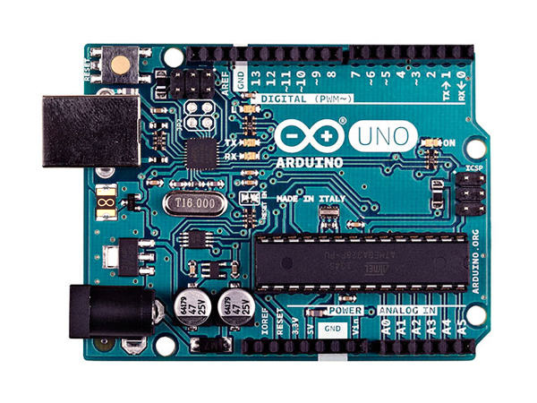
MALZEMELER
RASPBERRY Pİ
WİFİ ADAPTÖRÜ
ARDUİNO UNO
POWERBANK
2 X l293d entegresi
2 X DC MOTOR
MUKAVVA
DEMİR BORU
UZAKLIK SENSÖRÜ(HC-SR04)

Slide 4


Nasıl yapıldı
C#,mysql,php,C kullanıldı
Raspberry pi server sunucu görevi gördü
Dc motorun biri tekerlekler için diğeri makara için kullanıldı
Demir boru iskelet görevi gördü
Zemin olarak mukavva konuldu

Slide 5
Nasıl Çalışır
Raspberry pi web server kurulu olan siten oku komutu gönderilir komut oku olunca içindeki c# programı arduinoya veri göndermeye başlar ve gönderiği verilerde hangi dc motorun ne kadar hangi çalışacağı yazar

Slide 6
zorluklar
C# programı linux otomatik açma
Mysql tablosu
Uzaklık sensörü
Veri gönderme ,alma ,işleme…

Slide 7
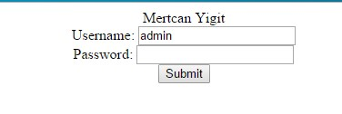
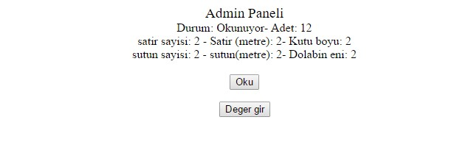

Slide 8
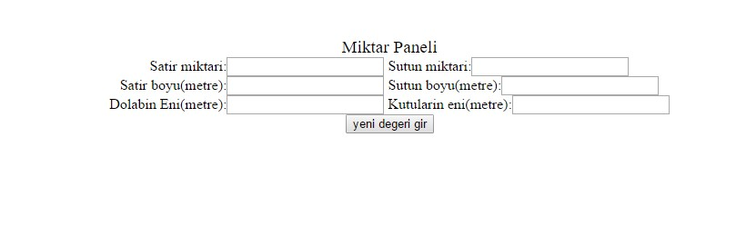
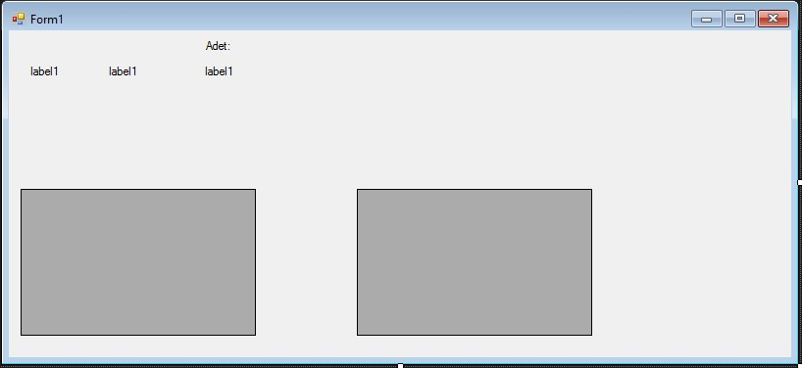

Slide 9
Teşekkürler
İzlediğiniz için Teşekkür ederim…
(Soruları Alayım xD)

